Slide 1
Notes:
Saludos, Bienvenidos

Slide 2
La Biblia: La Nación Elegida
Lección 4 – La Caída de Jericó
Josué 6
Notes:
Haz seguro que se está grabando la clase (si se aplica).

Slide 3
Oremos
Todopoderoso Dios, tu poder es maravilloso, no hay nada que no puedas hacer. Te doy gracias porque usas tu poder en mi vida y en la vida de mi familia. Perdóname cuando no confío en ti. Ayúdame para que siempre te dé gracias y te alabe, el único y verdadero Dios. Amén.
Notes:
Saludos

Slide 4
Mostremos Respeto…
Llegando preparados
Siendo puntuales
A los profesores que nos sirven
A los compañeros en clase
En el grupo de WhatsApp

Slide 5
Pregunta del día (10 minutos) ¿Quién era Josué?

Slide 6
¿Quién es Josué?
Notes:
¿Quién es Josué?
i. Guiaba el ejército en la batalla. (Éxodo 17:18-25)
ii. Fue el joven ayudante de Moisés (Éxodo 24:13, 33:11); le sirvió fielmente durante 40 años
iii. (Números 13:8 y 16) De la tribu de Efraín; Nacido durante los duros tiempos de la esclavitud; llamado Oseas hijo de Nun, pero Moisés le puso por nombre Josué; El nombre Josué quiere decir ¨El Señor es el que salva¨ en hebreo, el idioma original del Antiguo Testamento. El Nuevo Testamento usa el mismo nombre en su forma griega para el Salvador: Jesús.
iv. Era uno de los doce espías; Caleb y Josué son los únicos diciendo, “¡Vamos! No tengan miedo. El Señor está con nosotros.”
v. Fue nombrado por Dios el sucesor de Moisés (Números 27:15-23).
vi. Ha visto los pecados y las rebeliones del pueblo. Ha sido testigo de grandes proezas del Señor (las plagas, el Mar Rojo, la gloria del Señor).
vii. Josué 5:13-15 El comandante del ejército del Señor fue y habló con Josué fuera de Jericó.

Slide 7
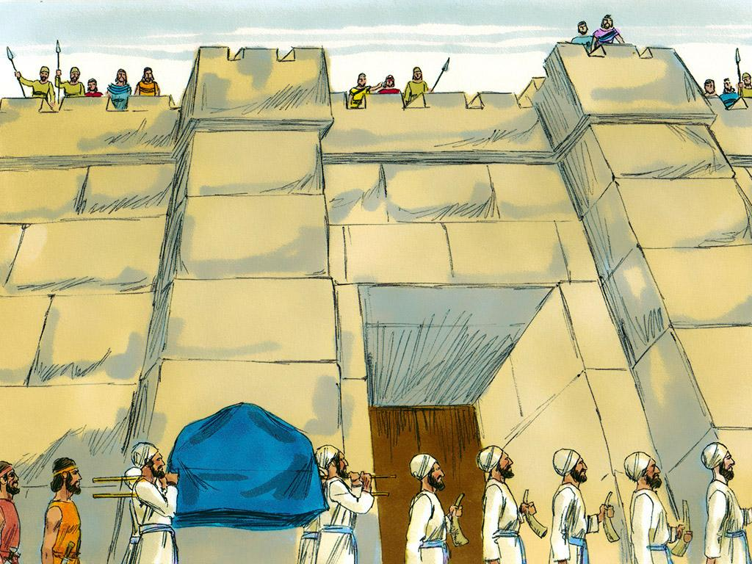
Considerar Josué 6

Slide 8
Considerar Josué 6
¿Quiénes son los personajes de esta historia?
Notes:
a. Los hijos de Israel; los habitantes de Jericó y su rey; los guerreros israelitas, siete sacerdotes, Rajab y su familia, los espías

Slide 9
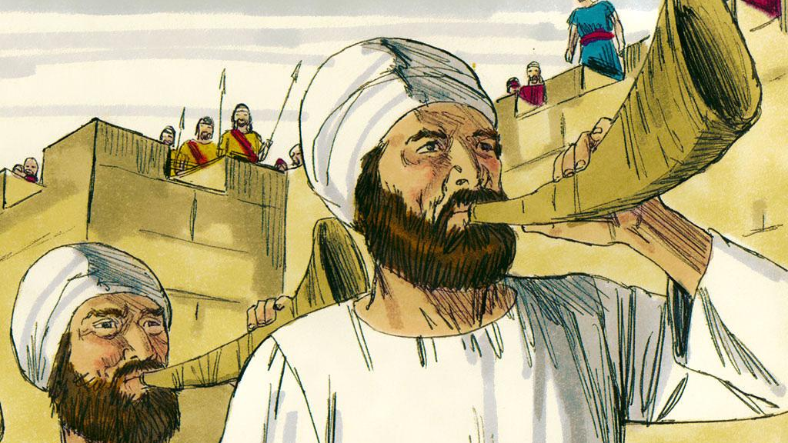
Considerar Josué 6
2. ¿Cuáles son los objetos de esta historia?
Notes:
a. El arca, las trompetas de cuerno de carnero, las puertas de Jericó, los animales, utensilios de metales preciosos

Slide 10
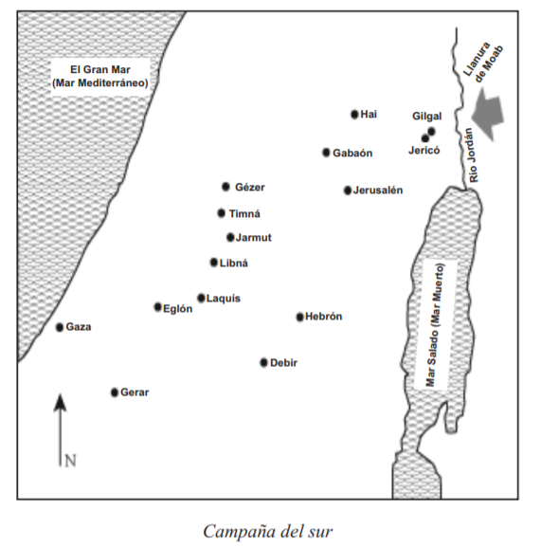
Considerar Josué 6
3. ¿Dónde ocurrió esta historia?

Slide 11
Considerar Josué 6
4. ¿Cuándo ocurrió esta historia?
Notes:
Unos 1400 años antes de Cristo
Durante una semana

Slide 12
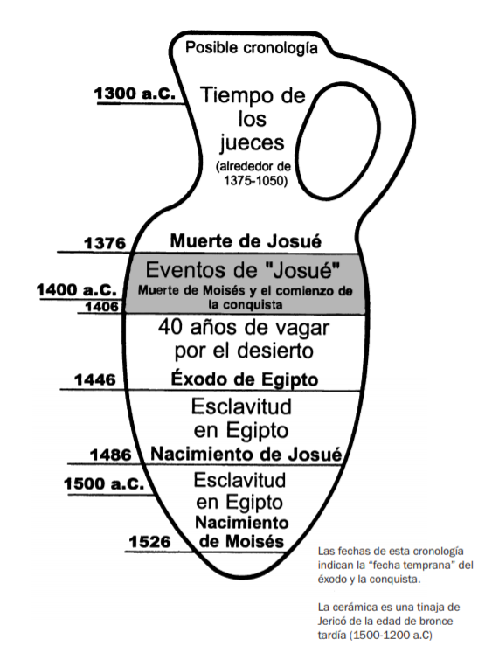
Considerar Josué 6
4. ¿Cuándo ocurrió esta historia?
Notes:
Unos 1400 años antes de Cristo
Durante una semana

Slide 13
Considerar Josué 6
5. ¿Cuál es el problema?
Notes:
Dios les ha dicho que conquistaran la tierra prometida. La ciudad de Jericó se ve impenetrable con sus grandes murallas. Aparte, le habían prometido a Rajab a rescatarlos.

Slide 14
Considerar Josué 6
6. ¿Cuáles eventos ocurrieron en esta historia? Contemos la historia juntos.
Notes:
Deje que cuenten la historia. Solo hay que guiarlos cuando se desvíen, se confunden, o pasan por alto algo de importancia.

Slide 15
Considerar Josué 6
7. ¿Se resuelve el problema que mencionamos? ¿Cómo?
Notes:
Sí. Dios les da instrucciones. Ellos siguen las órdenes de Dios (con excepción de Acán -Josué 7). Salvan a Rajab. Dios cumple su promesa.

Slide 16
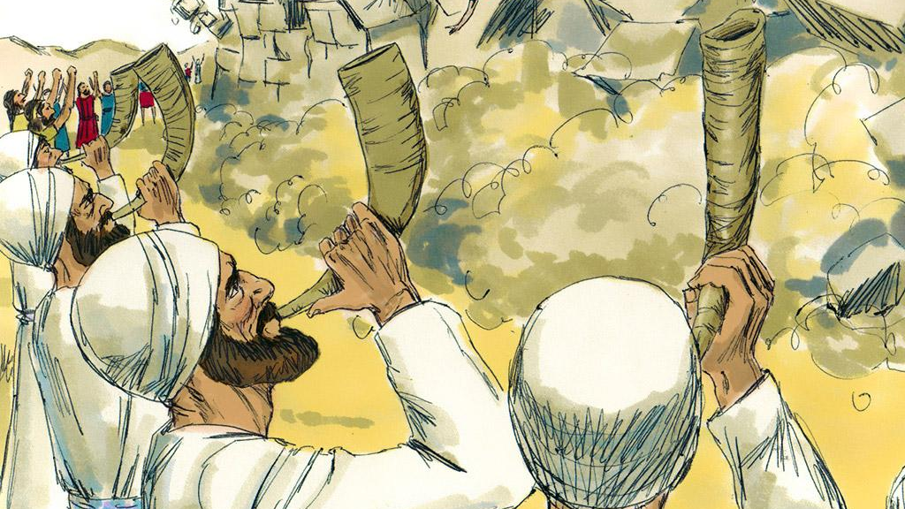
Consolidar- Josué 6

Slide 17
Consolidar- Josué 6
1. ¿De qué se trata la historia?
Notes:
Dios le dio la victoria sobre la ciudad poderosa de Jericó a su pueblo escogido como él había prometido.

Slide 18
Consolidar- Josué 6
2. ¿Qué pecado me enseña a confesar esta historia?
Notes:
Dudo del poder de Dios para hacer lo que parece imposible.
Cuando confío en cualquier otra cosa… en los santos, en otras personas o en mis posesiones yo también soy idólatra.

Slide 19
Consolidar- Josué 6
3. ¿Dónde veo el amor de Dios en esta historia?
Notes:
a. Dios hizo un milagro poderoso para mostrar que él cumple sus promesas aun cuando los obstáculos parecen ser demasiado difíciles.
b. Al dar a su pueblo escogido la tierra que les había prometido Dios también estaba preparando este lugar para el día cuando su hijo eterno Jesucristo viviría en esa tierra para salvarnos del poder de Satanás y nuestros pecados para llevarnos a la muerte eterna en el infierno
c. Rahab era una prostituta que tenía su casa sobre la muralla de Jericó. Ella había protegido a dos espías enviados por Josué a investigar la ciudad antes de rodearla. Porque Rahab protegió a los espías, ellos prometieron perdonarla a ella y a su familia. Dios quiere el arrepentimiento de los pecadores y les da el perdón de sus pecados. Los ciudadanos impenitentes de Jericó fueron castigados con la muerte, pero Rahab la creyente arrepentida fue perdonada. Es más, ella se convirtió en uno de los ancestros del rey David y con el tiempo del Salvador mismo.

Slide 20
Consolidar- Josué 6
4. ¿Qué me enseña Dios a pedir y hacer por gratitud a él?
Notes:
Dios quiere que confiemos en él aun cuando eso signifique hacer algo que parece insensato a los incrédulos y a nuestra propia naturaleza pecaminosa. Por ejemplo, por gratitud a Dios vamos a querer seguir a Jesús y a su Palabra fielmente aun cuando la familia y los vecinos piensan que somos tontos por hacerlo.

Slide 21
Consolidar- Josué 6
5. ¿Cuándo sería buena situación para compartir este mensaje?
Notes:
Con niños. Cuando nos sentimos que los enemigos de Dios están en contra nuestra.

Slide 22
Tema Importante ¿Por qué tanta violencia? (20 minutos)
Notes:
Tema para los últimos 20 minutos: Ya el pueblo de Dios va a establecerse en la Tierra Prometida. Pero, a veces Dios los manda a ejecutar a todos: mujeres, niños, animales… ¿Por qué tanta violencia? ¿Es genocida?
i. Génesis 12:3: Dios prometió bendecir a todos los pueblos del mundo por medio de la familia de Abraham. Hay ejemplos de extranjeros que compartieron en la promesa: Rut, Naamán, y en la historia de hoy: Rahab.
ii. Dios fue y es paciente: Dios les dio siglos de gracia para poder arrepentirse. Por ejemplo, no destruyó a los amorreos en los días de Abraham, sino unos 500 años después en los días de Josué. Ya para los días del éxodo, la iniquidad de los cananeos se había vuelto tan perversa… inmoralidad sexual, bestialismo, sacrificio humano, idolatría… a tal grado que “la tierra fue contaminada… y vomitó sus moradores” (Lev. 18:24-25).
iii. Dios fue justo: Dios también juzgó al pueblo de Israel por su “persistente infidelidad.” (Ezequiel 14:13).
iv. Dios es misericordioso: Hay que ver todo el panorama. La mano de Dios, guiando el auge y caída de los reinos de este mundo, preparó todo para la llegada del Mesías (Daniel 7-12) para la salvación eterna de los judíos Y de los gentiles (Isaías 56:1-8).

Slide 23
¿Quién es Dios?
Notes:
v. Recuerde que Dios había traído a Abraham y sus descendientes a esta Tierra unos siglos antes, donde habían invocado el nombre de Dios. Los habitantes de la tierra habían escuchado sobre el Dios verdadero y estaban completamente conscientes de los hechos milagrosos y poderosos que él había hecho para liberar a su pueblo de la esclavitud en Egipto, para llevarlos al río Jordán y permitir que cruzaran el río cuando estaba inundado. Temían el poder de Dios. Aun así, se negaron a acudir a él para la salvación y en lugar de eso adoraban a sus ídolos falsos. Dios ahora estaba condenando y castigando a la gente que había tenido muchas oportunidades para arrepentirse, pero se negó a hacerlo. Recuerde cómo Dios destruyó al faraón de corazón duro de Egipto y a su ejército porque se negaron a arrepentirse.

Slide 24
Las 4 C
CAPTAR
CONTAR
CONSIDERAR
CONSOLIDAR
Notes:
CAPTAR
El gancho, la introducción
CONTAR
Se cuenta la historia (también se podría leer o contar la historia)
CONSIDERAR
CONSOLIDAR

Slide 25
Las 4 C - Considerar
¿Quiénes son los personajes de esta historia?
¿Cuáles son los objetos de esta historia?
¿Dónde ocurrió la historia?
¿Cuándo ocurrió la historia?
¿Cuál es el problema?
¿Cuáles eventos ocurrieron en esta historia?
¿Se resuelve el problema? ¿Cómo?
Notes:
CAPTAR
El gancho, la introducción
CONTAR
Se cuenta la historia (también se podría leer o contar la historia)
CONSIDERAR
¿Quiénes son los personajes de esta historia?
¿Cuáles son los objetos de esta historia?
¿Dónde ocurrió la historia?
¿Cuándo ocurrió la historia?
¿Cuál es el problema?
¿Cuáles eventos ocurrieron en esta historia?
¿Se resuelve el problema? ¿Cómo?
CONSOLIDAR
¿De qué se trata la historia?
¿Qué pecado me enseña a confesar esta historia?
¿Dónde veo el amor de Dios en esta historia?
¿Qué me enseña Dios a pedir y hacer por gratitud a él?
¿Cuándo sería una buena situación para compartir este mensaje?

Slide 26
Las 4 C - CONSOLIDAR
¿De qué se trata la historia?
¿Qué pecado me enseña a confesar esta historia?
¿Dónde veo el amor de Dios en esta historia?
¿Qué me enseña Dios a pedir y hacer por gratitud a él?
¿Cuándo sería una buena situación para compartir este mensaje?
Notes:
CAPTAR
El gancho, la introducción
CONTAR
Se cuenta la historia (también se podría leer o contar la historia)
CONSIDERAR
¿Quiénes son los personajes de esta historia?
¿Cuáles son los objetos de esta historia?
¿Dónde ocurrió la historia?
¿Cuándo ocurrió la historia?
¿Cuál es el problema?
¿Cuáles eventos ocurrieron en esta historia?
¿Se resuelve el problema? ¿Cómo?
CONSOLIDAR
¿De qué se trata la historia?
¿Qué pecado me enseña a confesar esta historia?
¿Dónde veo el amor de Dios en esta historia?
¿Qué me enseña Dios a pedir y hacer por gratitud a él?
¿Cuándo sería una buena situación para compartir este mensaje?

Slide 27
La Tarea
Ver el siguiente video para la lección #5
Leer _1 Samuel 2:18-3:21 en sus Biblias.
Notes:
Ver el siguiente video para la lección #5 (Insertar enlace aquí)
Leer _1 Samuel 2:18-3:21 en sus Biblias.
https://pxhere.com/en/photo/847459

Slide 28
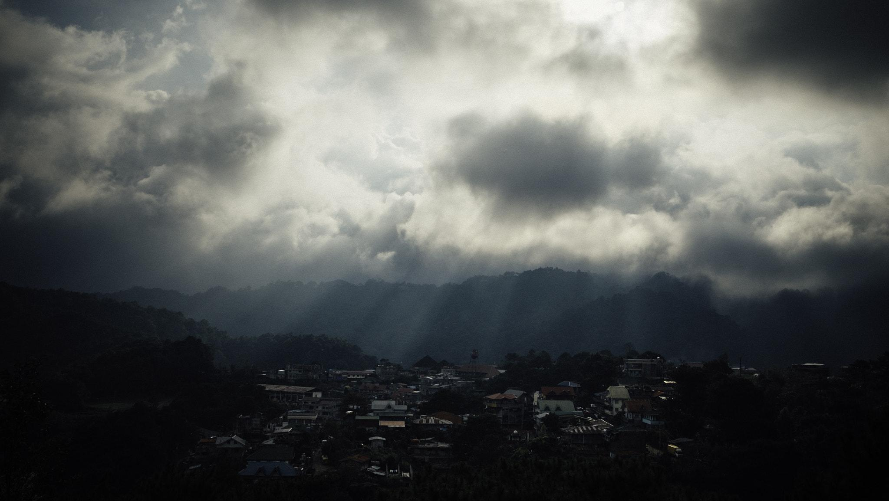
La Oración
Notes:
https://upload.wikimedia.org/wikipedia/commons/e/ee/Answered_Prayer_%28165923671%29.jpeg
Oración de clausura

Slide 29
Notes:
Despedidas

